Slide 1

Análisis y diseño de software 1.
LEAN SOFTWARE DEVELOPMENT
FREDDY ABAD
RONALDO RENDON

Slide 2
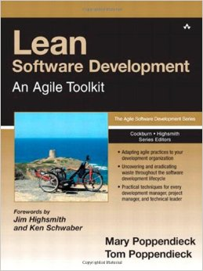
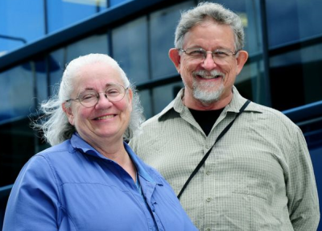
LEAN SOFTWARE DEVELOPTMENT
Método de desarrollo de software.
Marco Teórico Sólido, basado en la experiencia, para las prácticas ágiles de gestión.
Se origino en el Sistema de Producción de Toyota.
Lean significa «fino» o «esbelto».
Lean mejora la calidad y la eficiencia por la eliminación de residuos, minimizar capital invertido, el costo y el tiempo.
Creadores: Mary Poppendieck y Tom Poppendieck.

Slide 3
LA DISCIPLINA DE LAS 5S
Para lean software development
SORT (EN CASO DE DUDA , A LA BASURA)
STRAIGHTEN (ETIQUETADO , CODIFICACIÓN DE COLORES , PRESENTACIÓN)
SHINE (MANTENER LA LIMPIEZA EN TODO PROCESO, SUSTITUIR TODO LO NO OPERATIVO).
STANDARDIZE (CREAR DISEÑOS , ESCRIBIR LISTAS DE CONTROL)
SUSTAIN (CREAR UN NUEVO HÁBITO DE TRABAJO , COMPROBAR REGULARMENTE LOS PROCESOS)
5S LEAN MANUFACTURING
seiri: clasificar
seiton: sistemizar
seiso: limpia
seiketsu: estandarizar
shitsuke: disciplinar

Slide 4
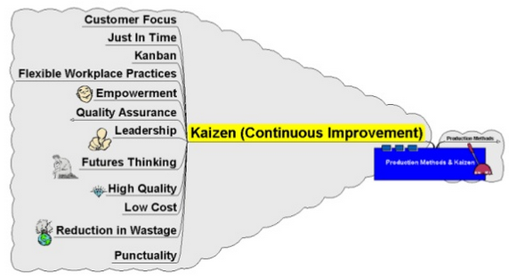
Kaizen
kaizen = "mejora continua” .
un evento de kaizen significa crear un cambio en un proceso/herramienta que desembocará en una mejora.
Los cambios son mejores cuando son creados por la persona que realiza el trabajo.
Se utiliza el sentido común y la intuición.

Slide 5
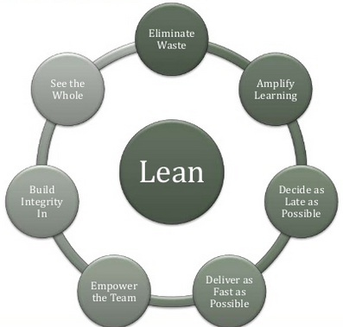
PRINCIPIOS del lean software development
Eliminar perdidas
Aumentar el feedback
Decidir lo mas tarde posible
Entregar rápidamente
Crear integridad
Potenciar el equipo
Optimizar el todo

Slide 6
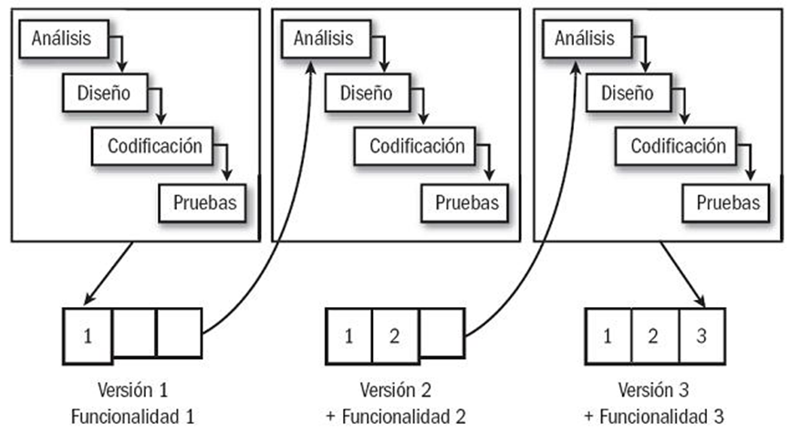
Eliminar las pérdidas
CREAR VALOR PARA EL CONSUMIDOR.
DESECHAR LO INNECESARIO/ POCO VALOR PARA EL CONSUMIDOR.
EL CONSUMIDOR ESTARÍA IGUAL DE CONTENTO CON EL SOFTWARE SIN ESA CARACTERÍSTICA.
Aumentar el feedback
PARA PROBLEMAS DIFÍCILES , AUMENTAR LA RETROALIMENTACIÓN.
USAR UN MODELO ITERATIVO INCREMENTAL.
“REPEAT STEPS UNTIL REQUIREMENTS ARE MET”.

Slide 7
Decidir lo más tarde posible
LA TECNOLOGÍA CAMBIA RÁPIDAMENTE.
LA SITUACIÓN DEL NEGOCIO EVOLUCIONA.
¡EL SOFTWARE CAMBIARÁ!
TOMAR DECISIONES BASÁNDOSE EN HECHOS/EXPERIENCIAS, NO EN PREDICCIONES.
ENTREGAR RAPIDAMENTE
BASAR LA PRODUCCIÓN EN LA DEMANDA, NO EN UNA PLANIFICACIÓN.
REALIZAR UN TRABAJO FÁCIL DE ENTENDER.
DIVIDIR EL PROBLEMA EN PROBLEMAS PEQUEÑOS A RESOLVER.
MINIMIZAR LA DEMANDA POR ERRORES, LOS RESIDUOS DE LA SOBRECARGA.
MAXIMIZAR EL VALOR EVITANDO LOS COSTOS POR RETRASO Y POR APLAZAMIENTO.
BUENA COMUNICACIÓN:
REUNIONES .
KANBAN .

Slide 8
Crear integridad
SISTEMA TIENE INTEGRIDAD CUANDO SE LE DA AL CLIENTE EXACTAMENTE LO QUE QUIERE.
ENTENDER LOS PROBLEMAS, DOMINARLOS Y RESOLVERLOS AL MISMO TIEMPO
PEQUEÑOS ACTOS DE LIDERAZGO DE LOS TRABAJADORES GENERAN CASCADAS DE MEJORAS.
“TRABAJADORES DE CONOCIMIENTO” = LOS TRABAJADORES TIENEN LA FACULTAD DE ORGANIZARSE POR SU CUENTA PARA COMPLETAR EL TRABAJO Y LOGRAR RESULTADOS.
GENERAR MANERAS DE VISUALIZAR EL FLUJO DEL PROCESO
CREAR DIRECTIVAS DEL PROCESO EXPLÍCITAS PARA TODO LOS PARTICIPES DEL PROYECTO.
BENEFICIO: LAS CONVERSACIONES SOBRE POSIBLES MEJORAS PODRÁN SER COLABORATIVAS Y OBJETIVAS.

Slide 9
POTENCIAR EL EQUIPO
NADIE ENTIENDE MEJOR LOS DETALLES QUE LAS PERSONAS QUE TRABAJAN EN ELLO.
ENCONTRAR PERSONAS QUE HAGAN BIEN SU TRABAJO Y DEJARLOS ACTUAR.
EQUIPO PEQUEÑO.
COMPROMISO DEL EQUIPO DE TRABAJO.
MISION CLARA / CORTO PLAZO .
PERSONAL EXPERTO Y CON FACULTADES DE DOMINAR.
RECOGER INFORMACION PARA DETERMINAR LA VIABILIDAD.
PROPORCIONAR LOS RECURSOS NECESARIOS.
LIBERTAD PARA TOMAR DECISIONES.
MANTENER ESTANDARES DE CODIFICACION , CONTROL DE VERSIONES, TEST AUTOMATICOS.

Slide 10
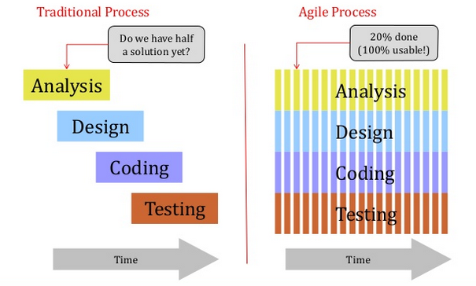
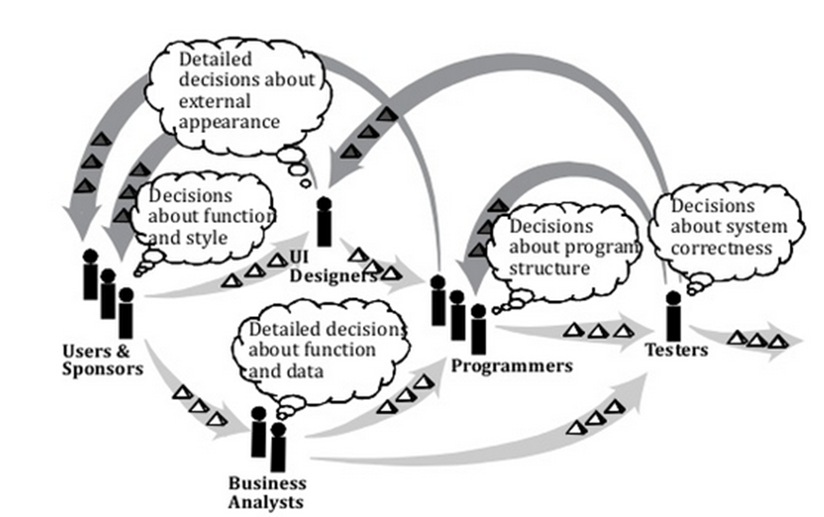
Optimizar el todo
ENFOQUE EN RENDIMIENTO GENERAL DEL SISTEMA.
FOCUS ON THE TEAM EFFORT, NOT AS A GROUP OF INDIVIDUALS.
THINK BIG, ACT SMALL, FAIL FAST, LEARN QUICKLY.
SISTEMAS DE SOFTWARE= PARTES +INTERACCIONES.
ADAPTACIÓN BASADA EN DATOS EMPÍRICOS NO ASUNCIÓN.
DEFECTOS SE ACUMULAN EN EL PROCESO DE DESARROLLO.
“EMBRACE MISTAKES THEN LEARN FROM THEM”.
TENER BIEN DEFINIDAS LAS RELACIONES.
ÉXITO=PRINCIPIOS LEAN + SENTIDO COMÚN.

Slide 11
Links recomendados
http://www.slideshare.net/SmartBizVN/introduction-to-agile-and-lean-software-development
http://www.computer.org/csdl/mags/so/2012/05/mso2012050022.pdf
https://www.youtube.com/watch?v=063muGMJ3ME
https://www.youtube.com/watch?v=tEscnbjv2UM
http://es.slideshare.net/davidfm/lean-software-development-5242248

